Slide 1
Рефлексивно-аналитический семинар с заместителями директоров общеобразовательных организаций по учебно-воспитательной работе «Показатели мониторинга реализации Дорожной карты развития МСО и деятельности общеобразовательных организаций»
Горностаев Александр Октавьевич, заместитель директора КИМЦ
Сацук Ольга Ивановна, руководитель центра методического сопровождения развития МСО
11-12 февраля 2020

Slide 2
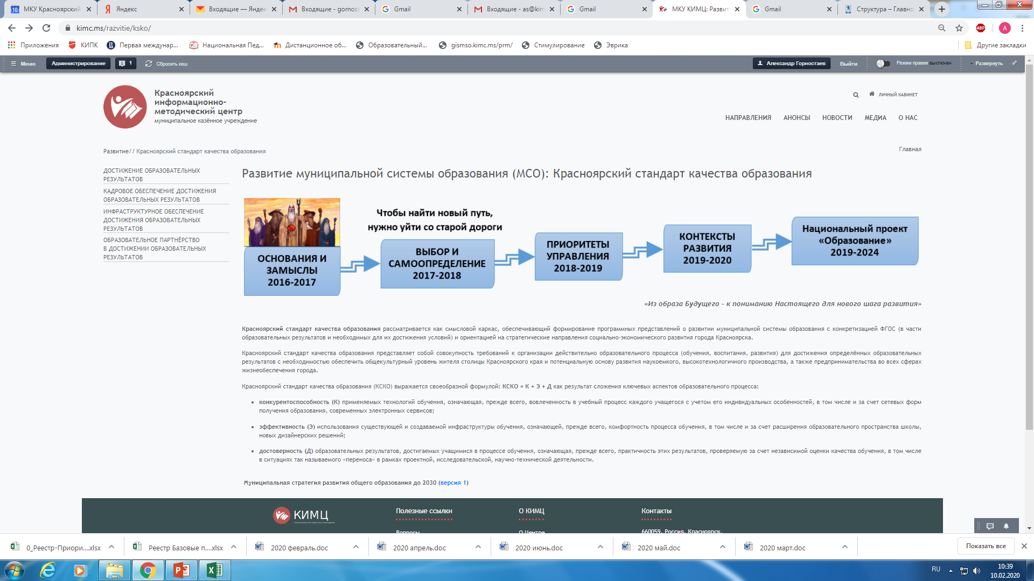
Рефлексивно-аналитический семинар заместителей директоров по УВР 11-12.02.2020

Slide 3
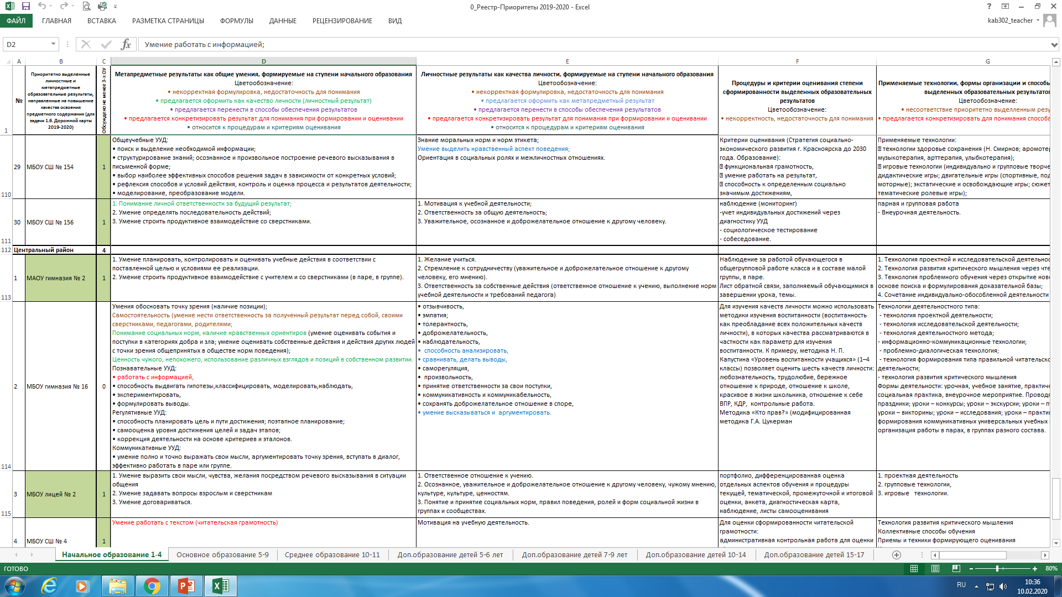
Рефлексивно-аналитический семинар заместителей директоров по УВР 11-12.02.2020

Slide 4
Рефлексивно-аналитический семинар заместителей директоров по УВР 11-12.02.2020

Slide 5
Рефлексивно-аналитический семинар заместителей директоров по УВР 11-12.02.2020
Предоставить в КИМЦ
до 20 марта 2020 года

Slide 6
Рефлексивно-аналитический семинар заместителей директоров по УВР 10-11.09.2019
Программа «Образовательные результаты и их формирование (семинар 12-27.11.2019)

Slide 7
Рефлексивно-аналитический семинар заместителей директоров по УВР 11-12.02.2020
Образовательные программы
«Теория и практика управления общеобразовательной организацией»
Образовательные модули:
Философия образования и управления
Организация. Руководство. Управление.
Противоречие руководства и управления
Управленческий семинар
«Методологический компонент содержания образования управленческих кадров общеобразовательной организации»
Образовательные модули:
Методология в управлении
Целеполагание
Организация мыслекоммуникации
Организация понимания текста
Схематизация
Схемы анализа и организации деятельности
Рефлексия
«Формирование образовательных результатов ФГОС общего образования посредством коллективных учебных занятий»
Образовательные модули:
Презентация «Образовательные результаты ФГОС ОО»
Модуль «Целеполагание»
Модуль «Методики коллективных учебных занятий»
Зачётная работа
Табло учёта
Система оценивания
Формирование образовательных модулей (вопросы, проблемы, затруднения для разработки содержания)
Образовательные программы и модули, сформированные по запросам
«Программа развития общеобразовательной организации»
Программа развития ОУ (презентация)
Программа развития ОУ (пособие)
Требования к Программе развития ОУ и структуры оформления
Информационно-аналитический сборник «КСКО 2017-2019»
«Организационная культура образовательной организации»
Организационная культура: общие понятия (презентация)
Типология С. Ханди, адаптированная К.М. Ушаковым
Организационная культура: типология С. Ханди
Сравнительные характеристики организационной культуры
Экспресс-тест выявления организационной культуры по С. Ханди
Методика организационной культуры по С. Ханди
Диагностическая карта выявления организационной культуры
Таблица для построения диаграммы
Типология К. Камерона и Р. Куинна (методика OCAI - Organizational Culture Analyze Instrument)
Организационная культура: типология К. Камерона – Р. Куинна
Методика организационной культуры К. Камерона – Р. Куинна
Бланк методики OCAI
Бланк для построения диаграммы
Таблицы для построения диаграммы по методике OCAI

Slide 8
«Ядро» образовательных результатов Красноярского стандарта качества образования
Образовательный семинар заместителей директоров по УВР 12-27.11.2019
Личностные результаты как качества личности
Воля (сознательное стремление к осуществлению цели)
Ответственность (обязанность отвечать за поступки и действия, а также за их последствия)
Доброжелательность (позитивное, благожелательное отношение к другому, проявление участия, расположение)
Метапредметные результаты как умения, способности
Анализировать (познавать, изучая составные части целого)
Интерпретировать (объяснять, истолковывать, трактовать смысл текста, образа, ситуации)
Целеполагание (сопоставлять внешнее требование, потребности, условия и способ действования)

Slide 9
Рефлексивно-аналитический семинар заместителей директоров по УВР 11-12.02.2020
3.1. Продолжить поиск и реализацию моделей управления и эффективного хозяйствования муниципальной системы образования
3.1.1. На сайте каждой образовательной организации в разделе «Красноярский стандарт качества образования» своевременно размещать материалы по выполнению задач развития МСО
(сентябрь 2019 – июнь 2020)
3.1.2. Создать на сайте образовательной организации раздел «Базовая площадка», где размесить:
приказ о присвоении статуса базовой площадки муниципального, регионального или федерального уровней,
план деятельности в соответствии с типом площадки и
поквартальные результаты деятельности
(до 30 ноября 2019)
Базовые площадки МСО
Положение о городской базовой площадке по решению задач развития МСО
Мониторинг деятельности базовых площадок по развитию МСО
Муниципальные (городские) базовые площадки
Региональные (краевые) базовые площадки
Федеральные базовые площадки
Площадки федерального, регионального, муниципального уровней на базе образовательных организаций г. Красноярска прошлых лет

Slide 10
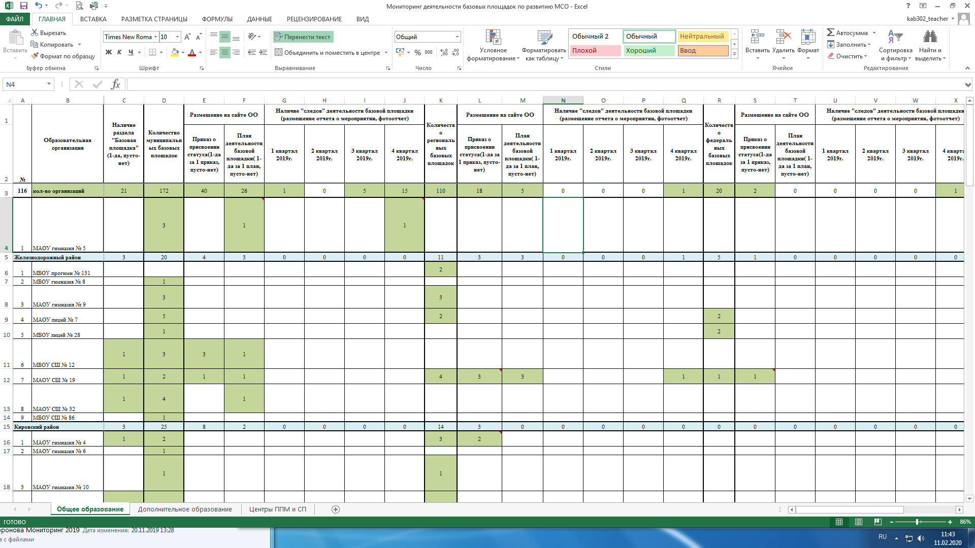
Рефлексивно-аналитический семинар заместителей директоров по УВР 11-12.02.2020

Slide 11
Образовательные результаты КСКО (версия)
Образовательный семинар заместителей директоров по УВР 12-27.11.2019
КСКО | Личностные как качества личности | Метапредметные как умения, способности
Начальное образование | Мотивация к учебной деятельности; Осознанное, уважительное и доброжелательное отношение к другому человеку, его мнению, культуре, мировоззрению, языку, вере, гражданской позиции; Понимание и принятие социальных норм, правил поведения, ролей и форм социальной жизни в группах и сообществах в пределах возрастных компетенций. | Умение осуществлять целеполагание; Умение планировать, контролировать и оценивать учебные действия в соответствии с поставленной задачей и условиями; Умение строить продуктивное взаимодействие со сверстниками и взрослыми (в паре, в группе).
Основное образование | Ответственное отношение к образовательному процессу и к достижению образовательных результатов Готовность к осознанному выбору и построению дальнейшей индивидуальной траектории образования на базе ориентировки в мире профессий с учетом устойчивых познавательных интересов. Понимание и принятие социальных норм, правил поведения, ролей и форм социальной жизни в группах и сообществах, включая взрослые и социальные, с учетом этнокультурных и социальных особенностей. | Умение логически мыслить (строить логическое суждение. устанавливать причинно-следственные связи и др.); Умение самоопределяться в обучении (самостоятельно ставить образовательные цели и составлять планы деятельности и др.) Умение сотрудничать в составе группы (учет интересов других, находить общее решение, согласовывать позиции, решать ситуации конфликта, аргументировать своё мнение)

Slide 12
Рефлексивно-аналитический семинар заместителей директоров по УВР 10-11.09.2019
Программа «Образовательные результаты и их формирование (семинар 12-27.11.2019)

